Slide 1
Προϋποθέσεις και προοπτικές ανάπτυξης στον τομέα των
Φωτοβολταϊκών στο Ν.Δράμας
Ιεροκλής Σαββίδης
Χημικός Μηχανικός ΑΠΘ
Διημερίδα: Η Δράμα στην Καλλικρατική περιφέρεια Ανατολικής Μακεδονίας-Θράκης
Ο δρόμος προς τις ίσες ευκαιρίες και την ανάπτυξη
5-6 Δεκεμβρίου 2011, αμφιθέατρο Διοικητηρίου Δράμας
Notes:
1

Slide 2
Αρχή της εποχής των ΦΒ στην Ελλάδα:
Νόμος 3468/06
Σημερινή κατάσταση: Αιτήσεις πάνω από 6GW σε όλη τη χώρα
Συμβολαιοποιημένα από τον ΔΕΣΜΗΕ πάνω από 1 GW
Εθνικός στόχος να εγκατασταθούν 1.5GW μέχρι το 2015
Μέχρι στιγμής εγκατεστημένα περί τα 400MW

Slide 3
Εθνικοί στόχοι
Ο εθνικός στόχος του 1,5GW είναι εφικτός για το 2015
Πιθανόν θα πρέπει να γίνει υψηλότερος
Τα δίκτυα Υψηλής επαρκούν για να στηρίξουν μεγαλύτερη διείσδυση, δε συμβαίνει όμως το ίδιο στα δίκτυα της Μέσης Τάσης.
Το πρόγραμμα ΉΛΙΟΣ για εγκατάσταση 3-10GW με σκοπό εξαγωγής της ενέργειας αυτής στην Βόρεια Ευρώπη, μπορεί να λειτουργήσει θετικά για την Ελληνική οικονομία (αν γίνει με σωστό τρόπο).
Θα απαιτήσει σημαντική ενίσχυση δικτύων υψηλής και πιθανότατα νέα γραμμή υψηλής συνεχούς τάσεως 800kV για να μεταφερθεί η ενέργεια.

Slide 4
Δράμα: υπάρχουν δυνατότητες ανάπτυξης στο συγκεκριμένο αντικείμενο;
Η απάντηση είναι ΝΑΙ
Π.χ. στη Δράμα κατασκευάστηκε ο πρώτος Ελληνικός διαξονικός ηλιοστάτης, το 2006.
Υπάρχει επιστημονικό δυναμικό, με υψηλή τεχνογνωσία, που μπορεί να παρακολουθήσει τις νέες τεχνολογικές εξελίξεις.
Χρειάζεται όμως, πρώτα από όλα, εξάλειψη της γραφειοκρατίας, η οποία απορροφά τεράστιους πόρους από τις επιχειρήσεις, αλλά και το ίδιο το Δημόσιο.

Slide 5
Δράμα: υπάρχουν δυνατότητες ανάπτυξης στο συγκεκριμένο αντικείμενο;
Το παράδειγμα της Ptolemeo ΑΕ
Σχεδιασμός και ανάπτυξη προϊόντων: η εταιρεία άρχισε με τον πρώτο στην Ελλάδα διαξονικό ηλιοστάτη και συνέχισε με βάσεις σταθερής στήριξης και μονοαξονικούς ηλιοστάτες, καθώς και ηλεκτρολογικούς πίνακες. Σήμερα οι εγκαταστάσεις της Ptolemeo υπερβαίνουν σε ισχύ τα 12 MW
Με τον τρόπο αυτό, παράγει προστιθέμενη αξία στη χώρα και προάγει την απασχόληση.
Επί πλέον αποφεύγει την εύκολη λύση των εισαγωγών ξένων προϊόντων, τα οποία στη συγκεκριμένη περίπτωση είναι και υποδεέστερα ποιοτικά.
Για να γίνουν τα παραπάνω και για να υλοποιηθούν πολλές Φ/Β εγκαταστάσεις σε όλη την Ελλάδα, ήδη από το 2006 μέχρι σήμερα, μόνο η Ptolemeo προσέλαβε δεκάδες τεχνικούς και αρκετούς μηχανικούς.
Eπίσης συνεργάστηκε με πολλούς προμηθευτές και εταιρίες φασόν.

Slide 6
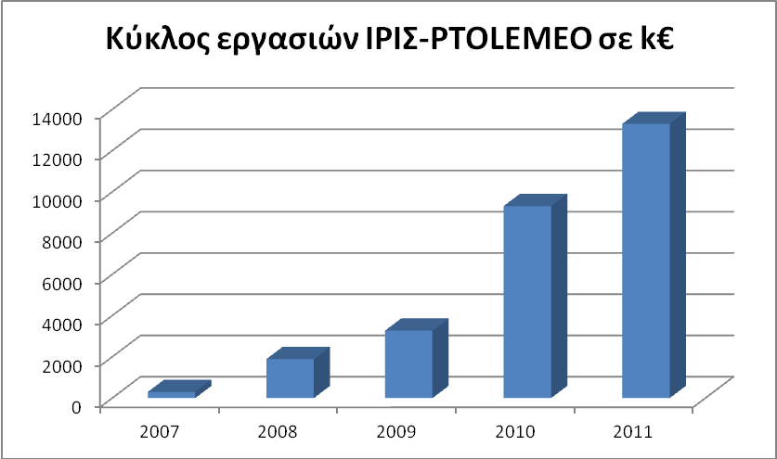
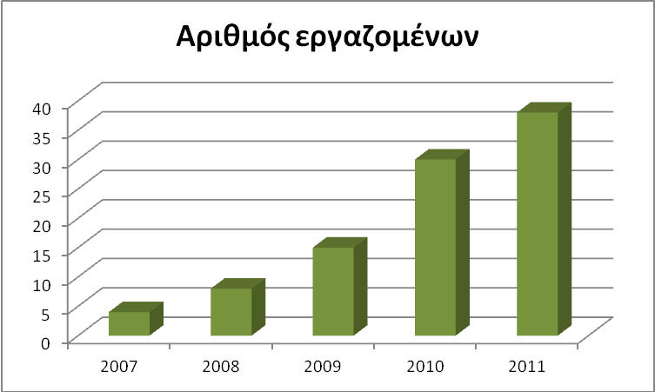

Slide 7
Δράμα: Προϋποθέσεις / Προτάσεις ανάπτυξης στο συγκεκριμένο αντικείμενο, των Φ/Β
Εξάλειψη γραφειοκρατίας. Όλοι το λένε, κανείς δεν το κάνει!
Αντιθέτως, η γραφειοκρατία επεκτείνεται και είναι η κατάρα της σύγχρονης Ελλάδας. Διαπερνά όλη τη δημόσια διοίκηση και την βλέπουμε πλέον και στον ιδιωτικό τομέα π.χ. Τράπεζες.
Σύμφωνα με πρόσφατη έρευνα, η κατανομή του χρόνου απασχόλησης ενός μέσου δημοσίου υπαλλήλου είναι 15% στη συναλλαγή με τον πολίτη και 85% ενδοϋπηρεσιακές συναλλαγές.
Υγιής ρευστότητα στην αγορά.
Οι τράπεζες απορροφούν ρευστότητα από την αγορά, αντί να παρέχουν. Αιτία είναι η μεγάλη εκροή καταθέσεων. Πρέπει άμεσα να δοθούν εγγυήσεις στους Έλληνες που έβγαλαν υπό καθεστώς πανικού τις καταθέσεις τους στο εξωτερικό, ώστε να τις ξαναφέρουν στη χώρα.
Προσδιορισμός κατάλληλων περιοχών, σε συνεργασία με τη ΔΕΗ, κατά το πρότυπο των ΒΙ.ΠΕ, τους οποίους οι επενδυτές θα μπορούν να μισθώνουν για την εγκατάσταση Φ/Β

Slide 8
Δράμα: Προϋποθέσεις ανάπτυξης στο συγκεκριμένο αντικείμενο, των Φ/Β
Η εγκατάσταση πολλών φωτοβολταϊκών εγκαταστάσεων στη Δράμα, δεν λογίζεται ως ανάπτυξη, από την άποψη της απασχόλησης.
Πολύ περισσότερο δε, όταν γίνεται από εταιρείες του εξωτερικού, ή ξένες προς την περιοχή.
Ανάπτυξη είναι η παραγωγή προστιθέμενης αξίας στην περιοχή, με θέσεις εργασίας στην περιοχή.
Προϋπόθεση για παραγωγή προστιθέμενης αξίας, είναι η ανάπτυξη νέων προϊόντων. Η κατασκευή προϊόντων για λογαριασμό τρίτων (φασόν), είναι λιγότερο αποδοτική.
Η Ptolemeo ΑΕ επένδυσε ακριβώς στην ανάπτυξη καινοτόμων προϊόντων, σε μια στιγμή που η Ελληνική αγορά δεν είχε τίποτα αντίστοιχο.

Slide 9
Δράμα: Προοπτικές ανάπτυξης στο συγκεκριμένο αντικείμενο, των Φ/Β
Τη στιγμή αυτή δεν υπάρχει χώρος για ανάπτυξη προϊόντων σε επίπεδο βάσεων στήριξης.
Οι εταιρείες θα συνεχίσουν να εγκαθιστούν φωτοβολταϊκά συστήματα για λογαριασμό πελατών τους, αλλά τα έργα αυτά δεν έχουν μακρινό ορίζοντα.
Οι εταιρείες πρέπει να στραφούν σε προχωρημένες τεχνολογίες και νέες εφαρμογές φωτοβολταϊκών, που προφανώς δεν αναπτύσσουν οι ίδιες.
Αυτό σημαίνει στενή επαφή με τον ακαδημαϊκό χώρο όπου αναπτύσσονται οι νέες τεχνολογίες

Slide 10
Δράμα: Προοπτικές ανάπτυξης στο συγκεκριμένο αντικείμενο, των Φ/Β
Η προοπτική να φέρουμε κάποια επένδυση υψηλής τεχνολογίας στην περιοχή υπάρχει. Οι συνθήκες όμως δεν βοηθούν, με βασικά εμπόδια την διοίκηση και την χρηματοδότηση.
Η Διοίκηση θα πρέπει να συνεργαστεί και να εξυπηρετήσει αυτούς που φέρνουν υγιείς θέσεις εργασίας στην περιοχή
Οι τράπεζες δυστυχώς δεν βλέπουν καθαρά που θα μπορούσαν να δημιουργήσουν υγιές δανειακό χαρτοφυλάκιο, για αυτό και οι υψηλές τους επισφάλειες.
Σε εχθρικό περιβάλλον, η ανάπτυξη γίνεται δύσκολη...

